Slide 1

TRƯỜNG ĐẠI HỌC CÔNG NGHIỆP THỰC PHẨM TP.HCM
WEBSITE SHOP BÁN HÀNG
THỜI TRANG NỮ
GV:Phan Thị Ngọc Mai

Slide 2
SINH VIÊN THỰC HIỆN
STT | Họ Tên | MSSV
1 | Võ Doanh Doanh | 2001160195
2 | Phan Trung Hậu | 2001160219
3 | Nguyễn Phạm Tường Vi | 2001160147

Slide 3
Tổng Quan
Phân Tích Hệ Thống
Lược Đồ CSDL
Kết Luận
Thiết Kế Giao Diện

Slide 4
1. Tổng Quan
Hệ thống quản lý web bán quần áo được xây dựng:
- Giao Diện trang web
- Người quản trị hệ thống (admin)
- Người Dùng
Notes:
Việc quản lý website là một công việc hết sức quan trọng đối với các ngành truyền thông. Công việc này nếu làm theo cách thủ công thì hiệu quả thường không cao. Thực tế hiện nay một số công ty vẫn dùng hệ thống quản lý bán hàng trên Microsoft Excel với những công việc như:
- Nhập đơn hàng , sửa chữa thông tin đơn hàng.
- In hóa đơn, in danh sách đơn hàng,…
Lưu trữ thông tin khách hàng.
Ưu điểm
Không cần phải đầu tư chi phí vào các thiết bị tin học, các phần mềm cho việc quản lý.
Nhược điểm
Lưu giữ thông tin về đơn hàng, khách hàng phức tạp, phải sử dụng nhiều loại giấy tờ, sổ sách nên rất cồng kềnh, nơi lưu giữ không được thuận tiện, cần nhiều nhân viên.
Khi cần tìm kiếm thông tin về khách hàng, đơn hàng sẽ mất nhiều thời gian do phải trực tiếp đi tìm các thông tin đó trong những giấy tờ, sổ sách đã ghi chép.

Slide 5
2. Phân Tích Hệ Thống
Administrator
Member
Customer
Notes:
Administrator: là thành viên quản trị của hệ thống, có các quyền và chức năng như: tạo các tài khoản, quản lý sản phẩm, quản trị người dùng, quản lý hoá đơn…
Member: là hệ thống thành viên có chức năng: Đăng kí, đăng nhập, tìm kiếm, xem, sửa thông tin cá nhân, xem giỏ hàng, đặt hàng, xem thông tin về các hóa đơn đã lập.
Customer: Là khách vãng lai có chức năng: Đăng kí, tìm kiếm, xem thông tin sản phẩm, xem giỏ hàng, đặt hàng.

Slide 6
2. Phân Tích Hệ Thống
Người dùng
Quản lý
Notes:
* Người dùng:
Đăng ký: Cho phép người dùng đăng ký thành viên tại trang web để có thể mua hàng với giá ưu đãi tại web giành cho khách hàng thành viên.
Đăng nhập: Cho phép người dùng đăng nhập trang web khi đã có tài khoản khách hàng thành viên.
Xem hàng: Người dùng truy cập địa chỉ của website trên thanh tìm kiếm của google, sau khi truy cập vào trang web người dùng có thể chọn các sản phẩm muốn xem thông tin. Bình luận: Người dùng có thể chia sẽ cảm nghĩ của họ về sản phẩm Đặt hàng: Cho phép người dùng duyệt sản phẩm trên trang web khi khách hàng gửi thông tin đặt hàng thì sản phẩm đó sẽ được chuyển đến giỏ hàng. Giỏ hàng: Người dùng có thể xem, điều chỉnh thêm hoặc xóa mặt hàng mà người sử dụng đã đặt mua. Ngoài ra người sử dụng có thể xem tổng số lượng hàng đã mua cũng nhu tổng số tiền phải trả. Tìm kiếm sản phẩm: Để không tốn nhiều thời gian tìm kiếm sản phẩm người dùng có thể nhập sản phẩm muốn tìm vào ô tìm kiếm. Xem các sản phẩm bán chạy: Hiển thị thông tin các sản phẩm bán chạy nhất tại trang web. Xem tin tức: Người dùng truy cập mục của website ,sau khi truy cập vào trang đã chọn người dùng có thể chọn các bài viết mà người dung muốn xem thông.
* Quản lý:
Quản lý sản phẩm: Quản lý thông tin sản phẩm bao gồm các thuộc tính như tên, số lượng, giá cả, hãng sản xuất, kích thước sản phẩm, chất liệu, … Có các chức năng như thêm, sửa, xóa thông tin mặt hàng. Quản lý danh mục sản phẩm: Bao gồm các chức năng thêm, sửa, xóa danh mục sản phẩm. Quản lý đơn đặt hàng: Liệt kê các đơn đặt hàng của khách hàng, tình trang đơn hàng Chi tiết đơn đặt hàng: Hiển thị thông tin chi tiết của đơn hàng gồm thông tin về khách hàng, thông tin về các sản phẩm trong đơn hàng, nhân viên thực hiện giao đơn hàng, ghi chú của người quản lý. Quản lý người dùng: Quản lý thông tin người dùng bao gồm thông tin về tên, tài khoản, mật khẩu cùng các chức năng thêm mới, sửa, xóa người dùng. Phản hồi: Tiếp nhận các phản hồi của người dùng về sản phẩm và lưu trữ các phản hồi đó.

Slide 7
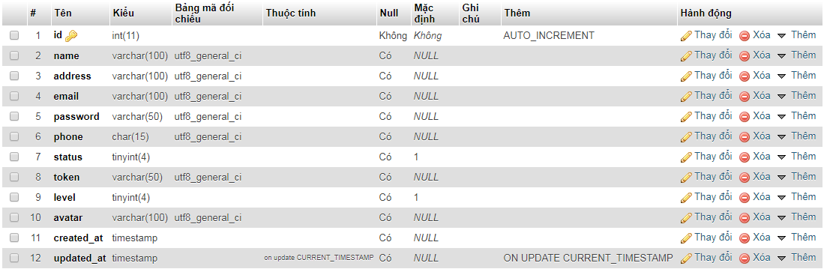
3. Lược Đồ CSDL
Admin

Slide 8
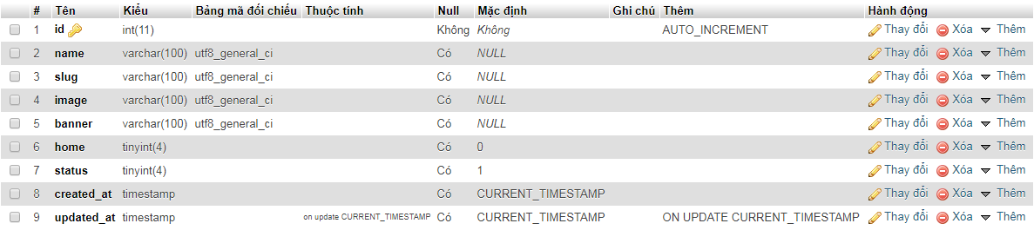
3. Lược Đồ CSDL
Category

Slide 9
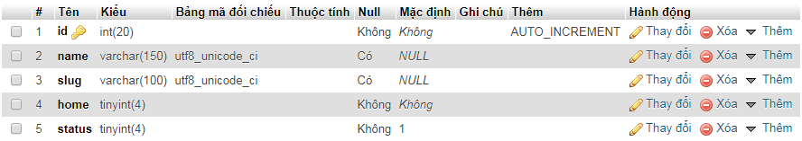
3. Lược Đồ CSDL
Chuyenmuc

Slide 10
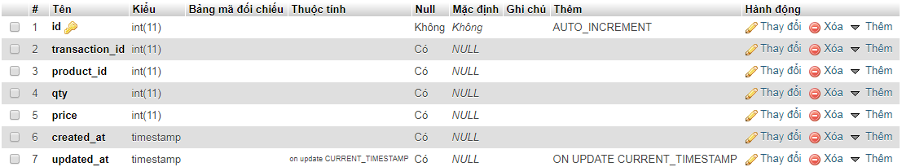
3. Lược Đồ CSDL
Orders

Slide 11
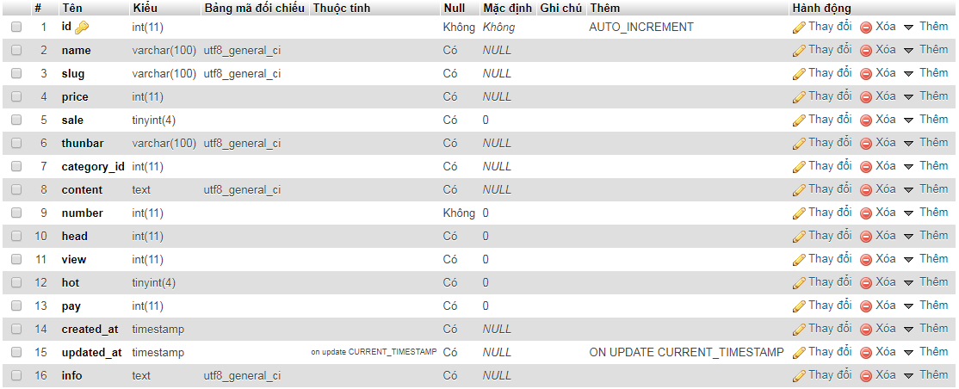
3. Lược Đồ CSDL
Product

Slide 12
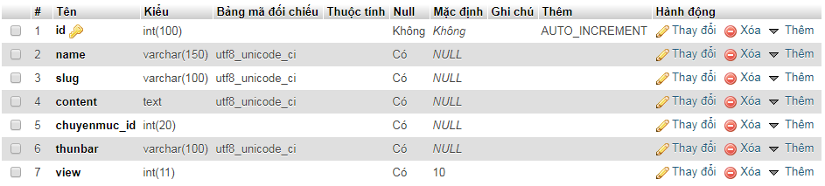
3. Lược Đồ CSDL
Tintuc

Slide 13
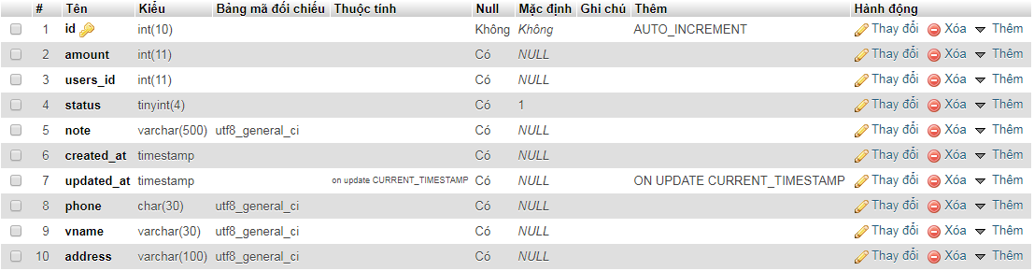
3. Lược Đồ CSDL
Transaction

Slide 14
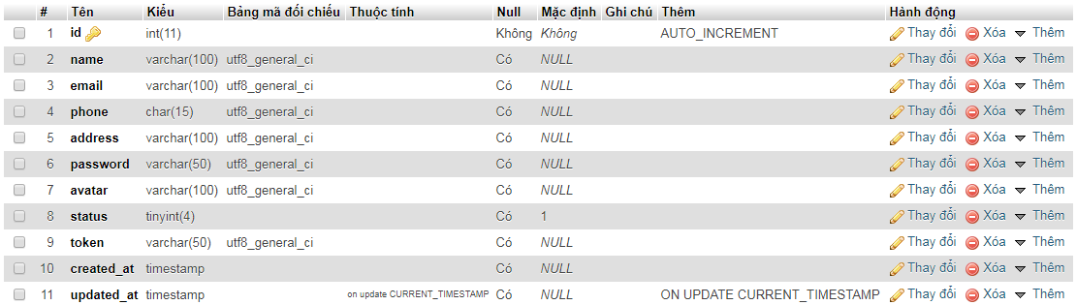
3. Lược Đồ CSDL
Users

Slide 15
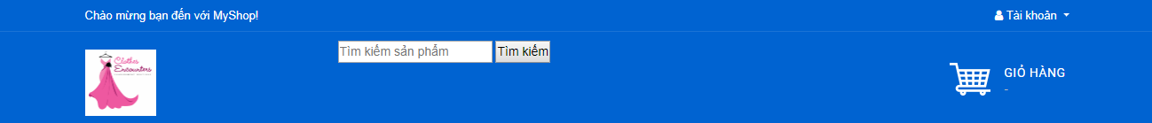
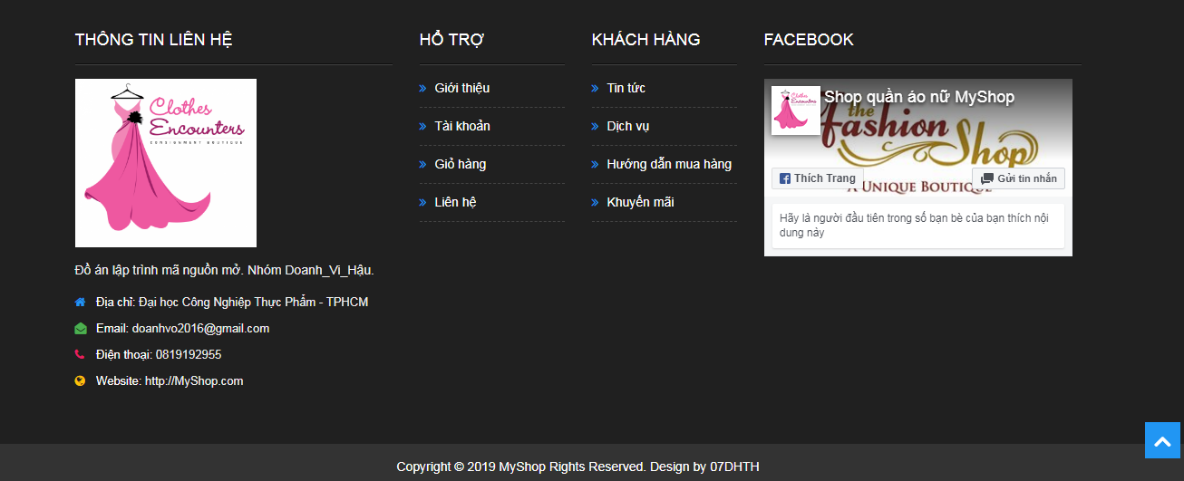
4. Thiết Kế Giao Diện Web

Slide 16
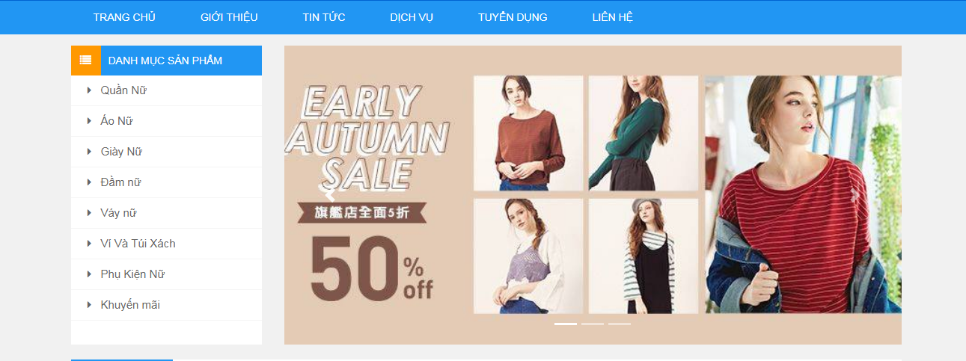
4. Thiết Kế Giao Diện Web
Giao diện chính

Slide 17
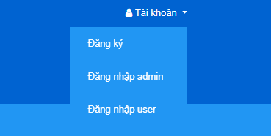
4. Thiết Kế Giao Diện Web
Tài khoản

Slide 18
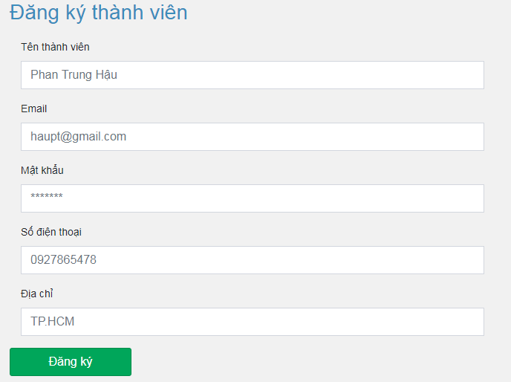
4. Thiết Kế Giao Diện Web
Đăng ký

Slide 19
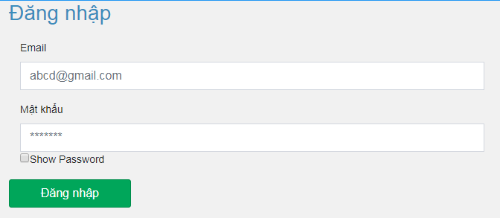
4. Thiết Kế Giao Diện Web
Đăng nhập User

Slide 20
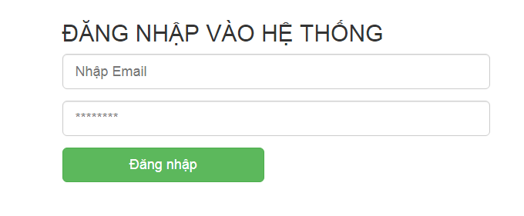
4. Thiết Kế Giao Diện Web
Đăng nhập Admin

Slide 21
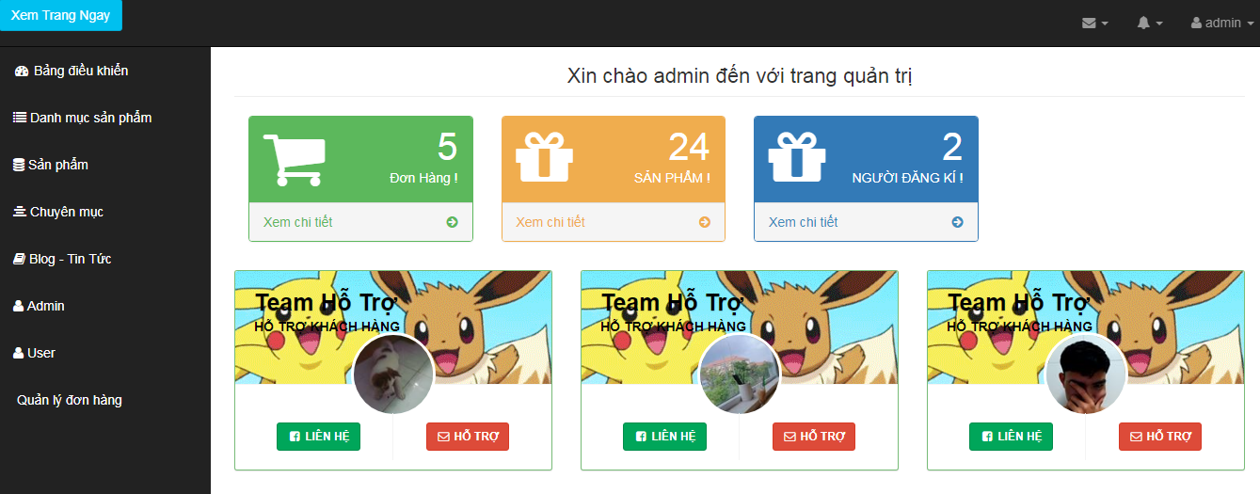
4. Thiết Kế Giao Diện Web
Giao diện admin

Slide 22
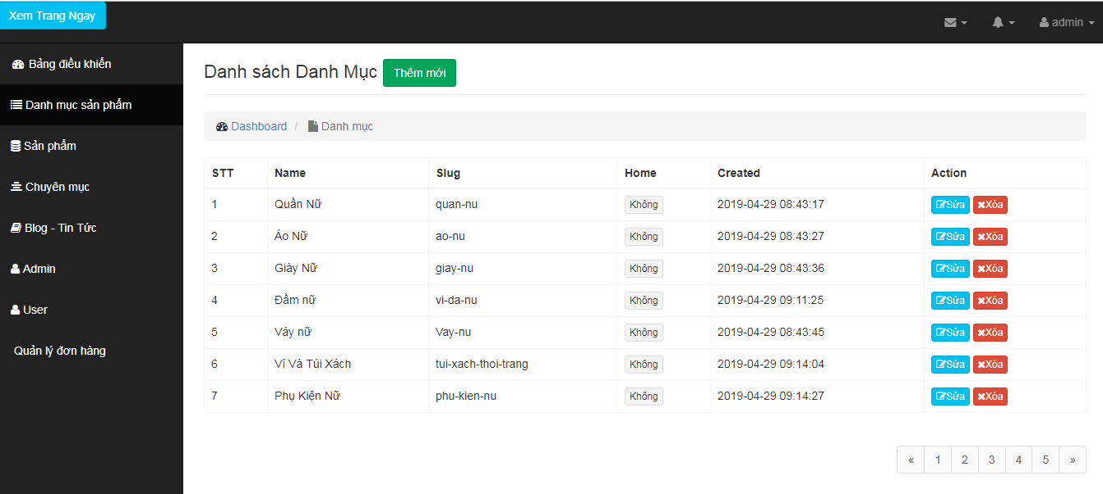
4. Thiết Kế Giao Diện Web

Slide 23
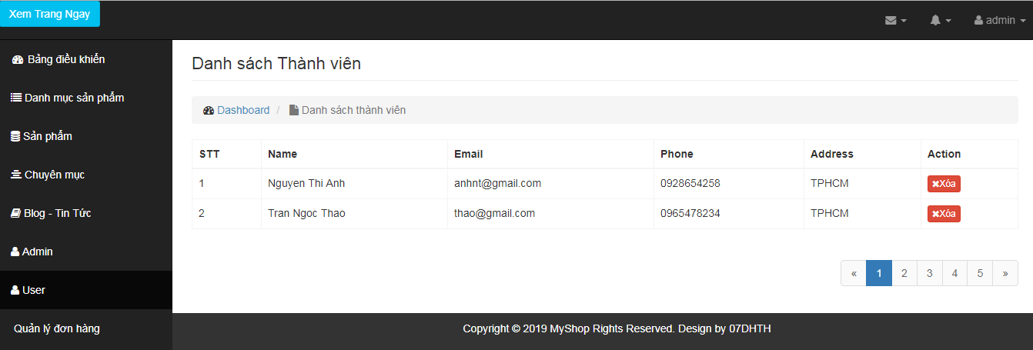
4. Thiết Kế Giao Diện Web

Slide 24
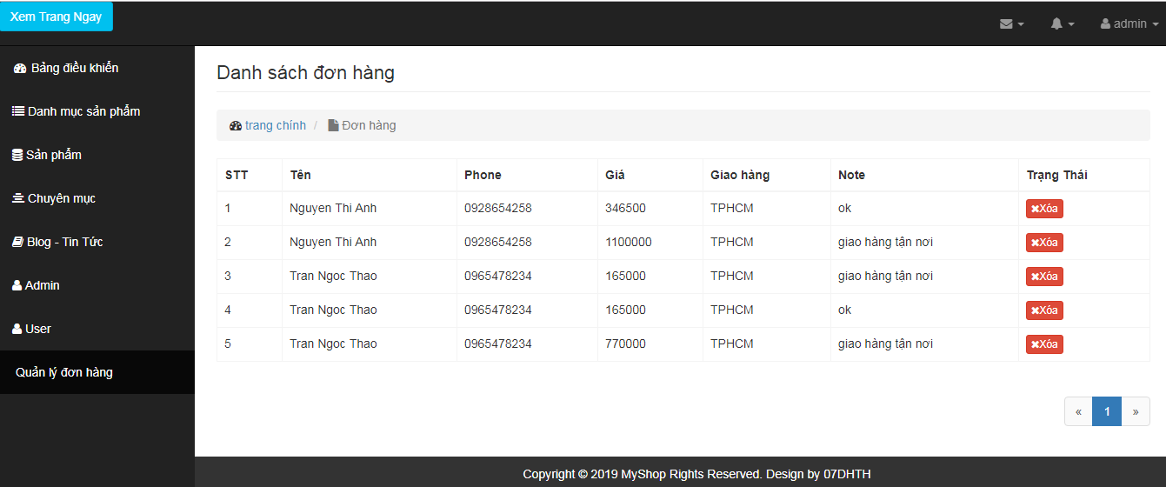
4. Thiết Kế Giao Diện Web

Slide 25
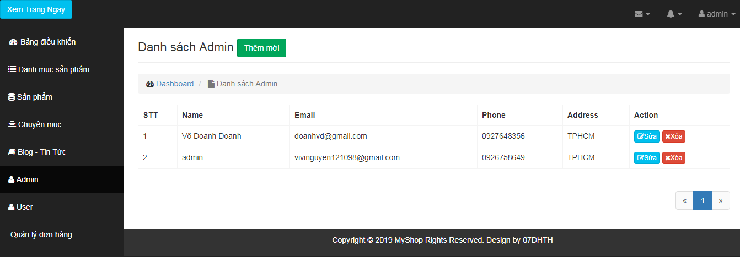
4. Thiết Kế Giao Diện Web

Slide 26
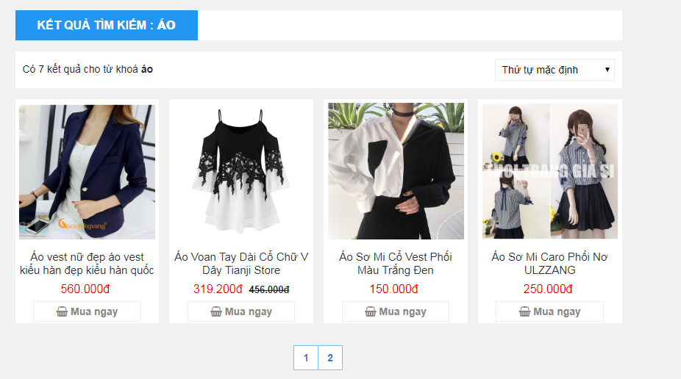
4. Thiết Kế Giao Diện Web
Tìm kiếm sản phẩm

Slide 27
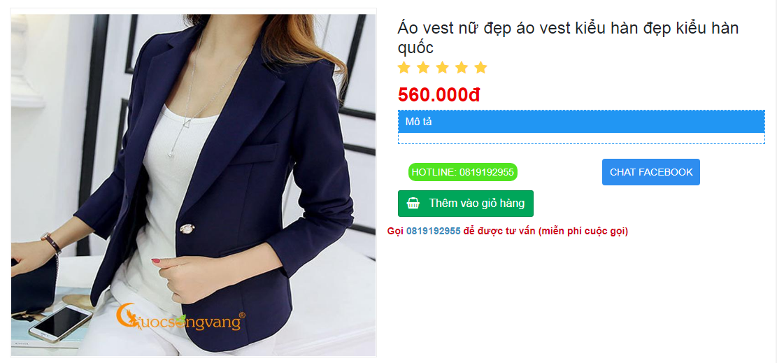
4. Thiết Kế Giao Diện Web
Thông tin sản phẩm

Slide 28
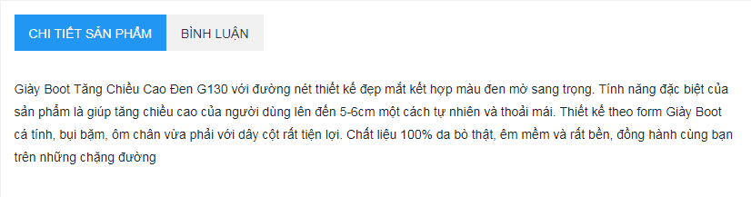
4. Thiết Kế Giao Diện Web
Chi tiết sản phẩm

Slide 29
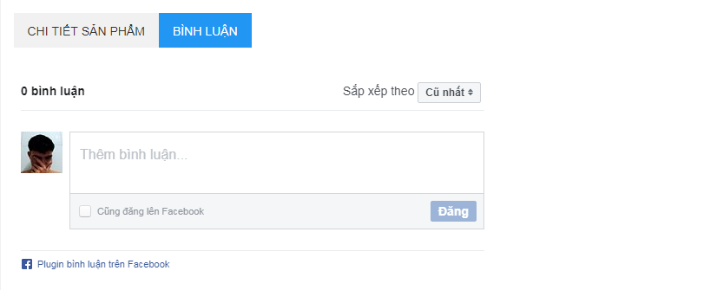
4. Thiết Kế Giao Diện Web
Bình luần của khách hàng

Slide 30
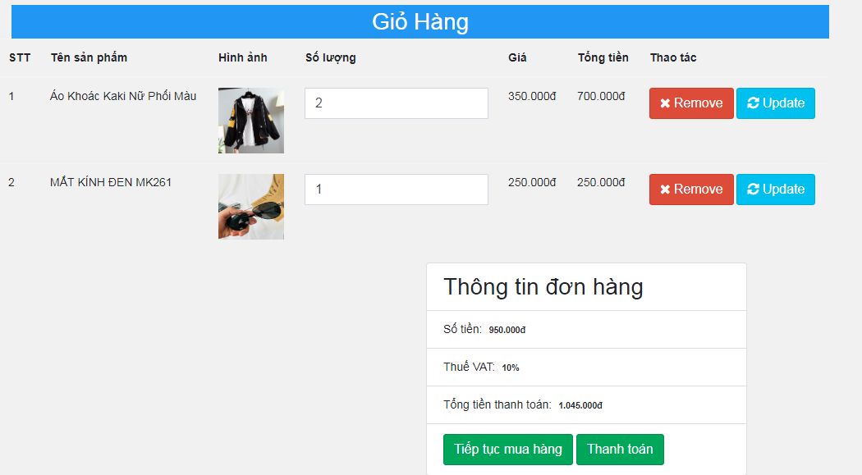
4. Thiết Kế Giao Diện Web
Giỏ hàng

Slide 31
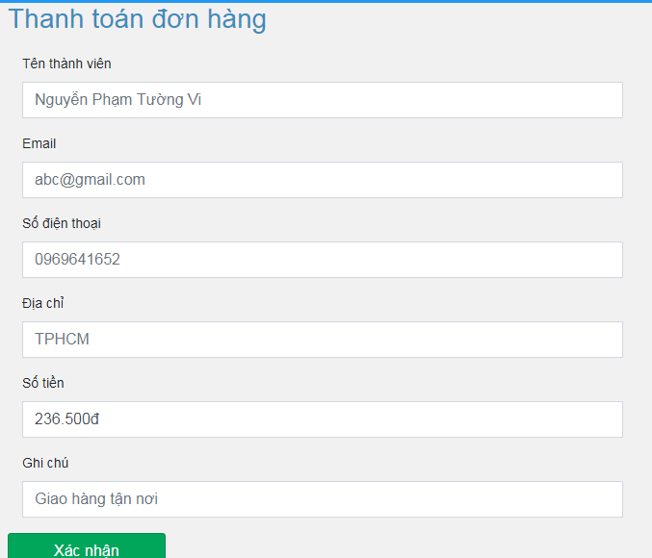
4. Thiết Kế Giao Diện Web
Thanh toán

Slide 32


